Slide 1
openQRM bei der DB Systel GmbH
DB Systel
Holger Koch
holger.koch@deutschebahn.com
Berlin, 22.05.2013

Slide 2
Inhalt
1.
Vorstellung
2.
Einführung
3.
Portfolio Small Solutions & DB SERVERS
4.
Blick in die Zukunft
5.
Zusammenfassung/Fragen

Slide 3
Inhalt
1.
Vorstellung
2.
Einführung
3.
Portfolio Small Solutions & DB SERVERS
4.
Blick in die Zukunft
5.
Zusammenfassung/Fragen

Slide 4
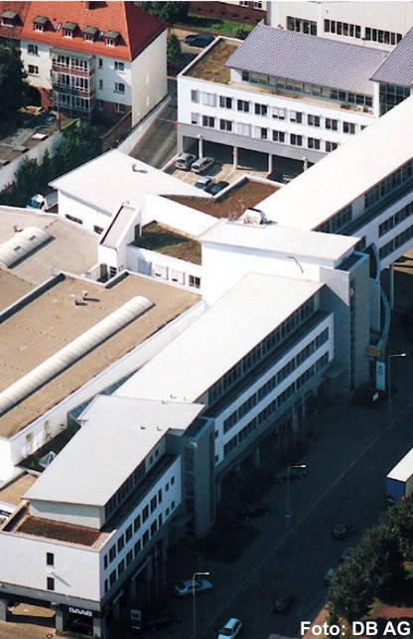
Der Vortragende
Über mich:
Holger Koch
Mitarbeiter DB Systel - „zentrale Systemtechnik“
Meine Aufgabengebiete im Bereich der „zentralen Systemtechnik“
Automatisierung
Monitoring
Förderung des Einsatzes von Open Source Software und Techniken

Slide 5
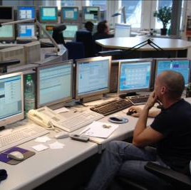
DB Systel – Das Unternehmen Der Auftrag
Daten & Fakten
Wir sind:
3.100 Mitarbeiter an den drei Standorten Frankfurt/Main, Berlin und Erfurt
Wir betreiben:
2 Rechenzentren mit über 3.300 Servern
Datennetz mit rund 340.000 IP-Anschlüssen von DSL bis Breitband-Glasfaser
Rund 500 produktive IT-Verfahren
1,5 Petabyte Plattenspeicher / 4,5 Petabyte Backup-Kapazität
bundesweit das digitale Funknetz der Bahn (GSM-R)
Wir betreuen bei der Bahn:
80.000 Nutzer des Bürokommunikationssystems der Bahn
92.000 VoIP-Anschlüsse
(Stand: Juni 2012)
Foto: DB Systel
5
5
Notes:
5
Die DB Systel GmbH mit Sitz in Frankfurt am Main mit 3.000 Mitarbeitern (2012) und einem Gesamtumsatz von rund 677 Millionen Euro (2011) verfügt über eine umfassende IT- und TK-Infrastruktur.
Wir betreiben zwei hochmoderne Rechenzentren mit über 3.200 Servern und 1,5 Petabyte Festplattenspeicher. Die Rechenzentren arbeiten dabei nach dem international anerkannten Standard für das IT-Service Management ITIL. Außerdem verfügen wir über ein Datennetz mit über 330.000 IP-Anschlüssen von DSL bis Breitband-Glasfaser sowie 92.000 VoIP-Anschlüssen. Das Unternehmen betreibt rund 500 überwiegend selbst entwickelte, hochverfügbare produktive IT-Anwendungen und betreut das Bürokommunikationssystem der Bahn mit knapp 80.000 Nutzern.
Dazu kommt auf einer Länge von mehr als 26.000 Streckenkilometern das bundesweite digitale Funknetz der Bahn – GSM-R.

Slide 6
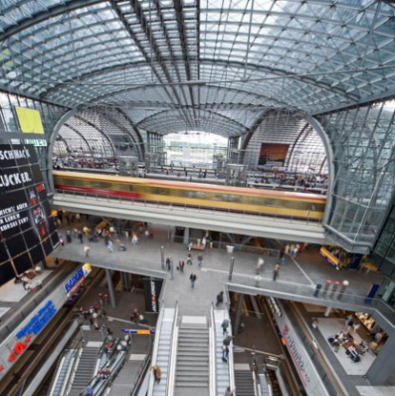
Die Deutsche Bahn AG – Daten und Fakten
Geschäftsfelder in Zahlen (Stand 2012)
Personenverkehr
2,7 Milliarden Reisende mit Bahn und Bus pro Jahr
26.000 Personenzüge pro Tag
1-mal um die Welt fährt jeder ICE in Deutschland umgerechnet pro Monat
Netze
5.700 Bahnhöfe
33.600 km Streckennetz – 3-mal so lang wie die deutschen Autobahnen
72.000 Weichen/Kreuzungen
5-größter Stromversorger in Deutschland
Transport & Logistik
412 Millionen Tonnen beförderte Güter auf der Schiene pro Jahr
1,2 Million Tonnen Luftfrachtvolumen pro Jahr
1,6 Millionen TEU¹ Seefrachtvolumen pro Jahr
96 Millionen Sendungen im europäischen Landverkehr pro Jahr
Über 5 Millionen Quadratmeter Lagerfläche weltweit
Foto: Roland Horn
¹⁾ Twenty-foot Equivalent Unit = Containereinheit
6
Notes:
6
Ende – Anhand der Zahlen lässt sich erkennen, das der stabile Betrieb von IT Systemen für uns überlebenswichtg ist Dazu gehört natürlich auch ein entsprechendes Monitoring

Slide 7
Inhalt
1.
Vorstellung
2.
Einführung
3.
Portfolio Small Solutions & DB SERVERS
4.
Blick in die Zukunft
5.
Zusammenfassung/Fragen

Slide 8
Wie kam openQRM zur DB?
01/2010 Abkündigung von N1sps durch die Firma Sun Suche ergab eine Liste von 30 Alternativprodukten
06/2010 Prototyp von openQRM aufgesetzt, aber die Zeit war noch nicht reif
09/2011 Vortrag von Matthias Rechenburg auf dem OSW – das DB Management gab die Evaluierung in Auftrag
06/2012 erste openQRM-basierte Wolke verwendbar
02/2013 zweite Wolke – Small Solution – verwendbar

Slide 9
Wie kam openQRM zur DB?
Tivoli Provisioning Manager
Tivoli Service Automation Manager
Data Center Automation Center
Systems Director
Enterprise Manager (Grid Control)
Opalis Integration Server
EM Ops Center
OCS Inventory NG
Bladelogic Operations Manager
Puppet
OpenQRM
Cfengine
Smartfrog
Chef
opsi
Spectrum Automation Manager
Atrium Orchestrator for Server Automation

Slide 10
Wie kam openQRM zur DB?
01/2010 Abkündigung von N1sps durch die Firma Sun Suche ergab eine Liste von 30 Alternativprodukten
06/2010 Prototyp von openQRM aufgesetzt, aber die Zeit war noch nicht reif
09/2011 Vortrag von Matthias Rechenburg auf dem OSW das DB Management gab die Evaluierung in Auftrag
06/2012 erste openQRM basierte Wolke verwendbar
02/2013 zweite Wolke – Small Solution – verwendbar

Slide 11
Kurzvorstellung openQRM
ursprünglich ab 2001 entwickelt von Qlusters in Java
openQRM wurde 2006 unter einer Open Source Lizenz gestellt (MPL)
2008 stellte Qlusters den Geschäftsbetrieb ein
Matthias Rechenburg führte openQRM als Community Projekt weiter
kompletter Rewrite in PHP mit Version 4.0
wurde unter der GPL Version 2 freigegeben
seit 2010 Support durch die openQRM Enterprise GmbH
seit Version 5.0 (08/2012) dual-lizensiert als freie Community- und kommerzielle Enterprise Edition mit erweiterten Funktionen erhältlich

Slide 12
Kurzvorstellung openQRM (technisch)
vollautomatisches Deployment von Serversystemen, Service-Hochverfügbarkeit, Applikationskonfiguration und Power-Management
Unterstützung aller wichtigen Virtualization- und Storagetechnologien
Transparente P2V, V2P und V2V Migration
N-to-1 and N-to-0 Fail-over
API zur Integration in eigene Geschäftsprozesse
Verwaltung mehrerer openQRM Installationen mit Cloud Zones

Slide 13
DB Systel Anforderungen an openQRM
sehr schnelle on Demand Bereitstellung
Selfservice Portal
Kompatibilität zur Premium Plattform, sowohl Betriebssystem als auch Middleware Komponenten
Einfaches Verrechnungsmodell

Slide 14
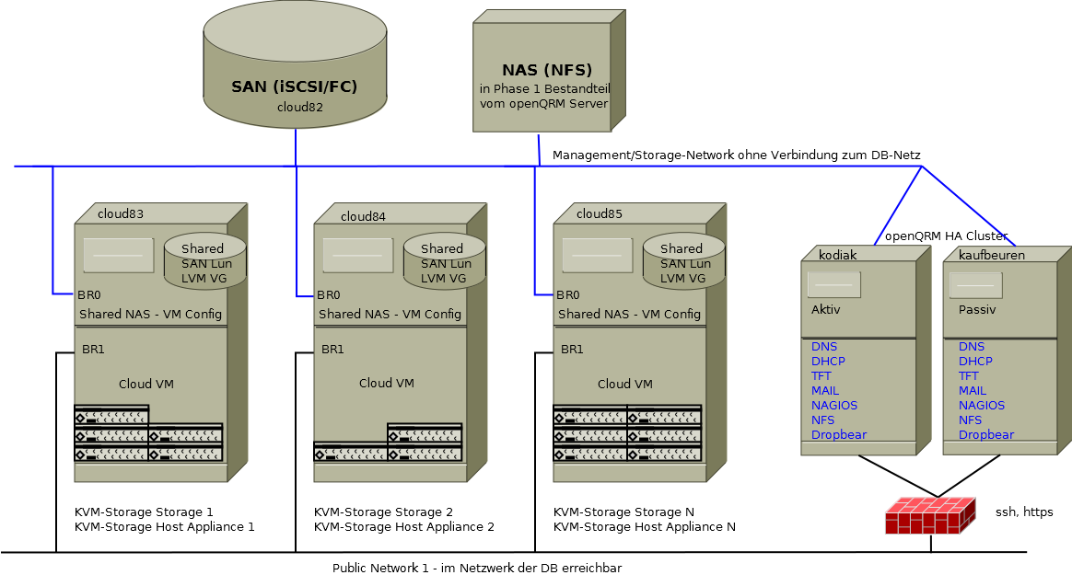
Technische Realisierung
openQRM Admin Web Interface,
Selfservice Portal für Cloud Portal/Zones,
Services

Slide 15
Aufgabenstellung: Installation
von openQRM empfohlener Installationsweg: apt-get install subversion make svn co https://openqrm.svn.sourceforge.net/svnroot/openqrm openqrm cd openqrm/trunc/src
make&&make install&&make start
Server haben keinen Zugang ins Internet
Server haben keinen Compiler
Plattform unterstützt nur Redhat und SLES, openQRM präferiert Ubuntu
Viele Abhängigkeiten mussten manuell aufgelöst werden
für effizienten Support, direkter remote Zugang zum openQRM Server notwendig

Slide 16
Aufgabenstellung: Installation
Lösungen:
openQRM Server-Installation über lokales Cache-Verzeichnis (vorab heruntergeladene Software und Dependencies)
seit openQRM Version 5.0.2 gibt es Packages für Debian/Ubuntu, SuSE/SLES, Redhat/Centos
möglich: Bereitstellung der openQRM Pakete aus Package-Repository im DB Netz
Remote-Support Workflow über Vier-Augen-Screensharing zusammen mit DB Mitarbeiter

Slide 17
Aufgabenstellung: Hoheit über Infrastruktur
openQRM betreibt und konfiguriert eigenen DNS Server
bei der DB darf ausschließlich Communication Backbone DNS Server betreiben
obwohl eigene Zone, keine forwarding Funkion erlaubt
Lösung: dynamisches Konfigurieren der offiziellen DNS Server mittels nsupdate
Dank einfacher Skriptsprachen (PHP, Shellskript) leicht anpassbar
ACHTUNG: Alle Änderungen müssen gut dokumentiert und bei Updates von openQRM wieder vorgenommen werden
$openqrm_server->send_command($OPENQRM_SERVER_BASE_DIR.
"/openqrm/nsupdate-hook/bin/nsupdate-hook.sh insert ".$appliance->name." ".$appliance_external_ip);

Slide 18
Aufgabenstellung: Benutzerschnittstellen
Pflege von lokalen Usern und Umsetzung der Passwortrichtlinie der DB sehr aufwändig, aber
openQRM unterstützt REMOTE_USER des Apachen
dadurch sehr einfach Anbindung an Jasig CAS möglich
Automatisches Anlegen der User beim ersten Zugriff, inkl. „Begrüßungsgeld“ für erste Tests
Anpassung des Frontends „Cloudzones“ an DB Styleguide
eigenes „DB-Systel“ Plugin für Frontendanpassungen
Anpassung der Mailtemplates für Enduserkommunikation

Slide 19
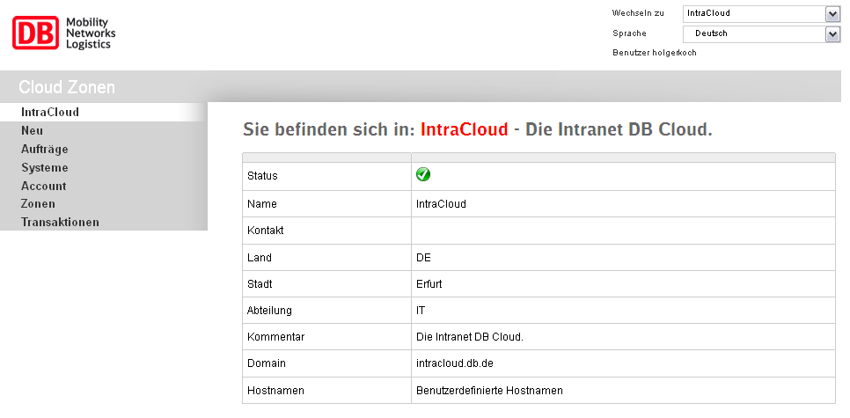
Aufgabenstellung: Benutzerschnittstellen

Slide 20
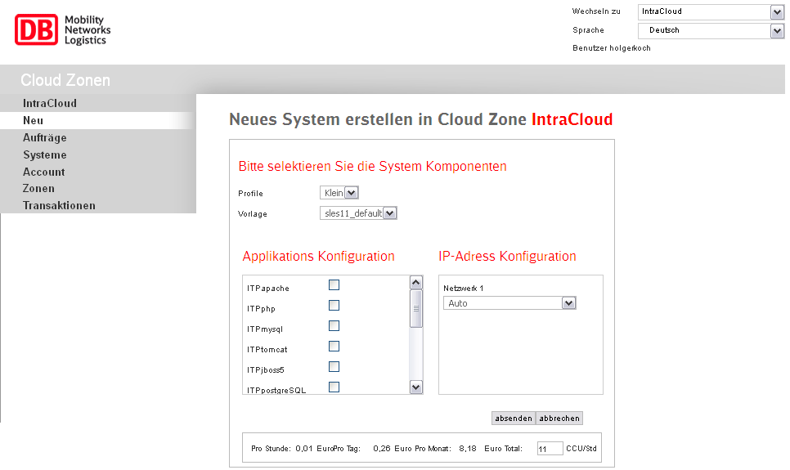
Aufgabenstellung: Benutzerschnittstellen

Slide 21
Inhalt
1.
Vorstellung
2.
Einführung
3.
Portfolio Small Solutions & DB SERVERS
4.
Blick in die Zukunft
5.
Zusammenfassung/Fragen

Slide 22
Portfolio Small Solutions & DB SERVERS
Anforderungen
Standardisierter Linux-Server für jeden Azubi
Unterstützung der Referenzarchitektur BahnNet
kostenneutral für den Azubi
volle Root-Rechte
Neue Linuxdistribution schnell integrierbar
Z.B. RedHat o. Debian
Root-Rechte
Linux
SLES 11
RedHat (möglich)
AZUBI LINUX-Server

Slide 23
Portfolio Small Solutions & DB SERVERS
Anforderungen
Standardisierte, flexibel anpassbare Lösung, die in allen Projekten eingesetzt werden kann
Unterstützung der Referenzarchitektur BahnNet und weiterer
Schnelle Bereitstellung einer serverseitigen LAMP / LAPP Umgebung
Lizenzkostenfrei
Kosteneffiziente Lösung
Apache Webserver
Pearl, PHP, Python
LAMP / LAPP
AZUBI LINUX-Server
MySQL o. PostgreSQL-DB
LINUX

Slide 24
Portfolio Small Solutions & DB SERVERS
Anforderungen seitens Entwicklung
Standardisierte, flexibel anpassbare Lösung, die in allen Projekten eingesetzt werden kann
Unterstützung der Referenzarchitektur BahnNet und weiterer
Bereitstellung einer Continuous Integration Umgebung für die kontinuierliche Überwachung der Softwarequalität im Projekt, bspw. durch automatisierte Unit-Tests oder Integrationstests
Schnelle Bereitstellung einer serverseitigen Entwicklungsumgebung
Schnell und einfach erweiterbar durch Entwickler
Java SUN JDK
Apache Webserver
Tomcat Server – Servlet Engine
Software Development Enviroment
ANT / Maven – Build Werkzeuge
Development Tools
subversion, git, emacs
Hudson – Autom. Integration von Software
Sonar – statische Analyse der techn. Qualität von Sourcecode
Notes:
Bestellung von SDE über Self Service Portal
Bereitstellung von SDE über openQRM basierte Appliance mit SDE PI-Paket
Einfacher Migrationspfad auf Premiumplattform vorhanden
Kostengünstiger Betrieb auch bei längerer Inaktivität durch Suspend Mechanismus
Individuelle Anpassung der SDE durch Anwender möglich

Slide 25
Inhalt
1.
Vorstellung
2.
Einführung
3.
Portfolio Small Solutions & DB SERVERS
4.
Blick in die Zukunft
5.
Zusammenfassung/Fragen

Slide 26
Blick in die Zukunft
Ziel
Neue Betriebsführungskonzepte
Neue Verrechnungsmodelle (Selfservice, Abrechnung nach Verbrauch, App Store)
Neue Rechtephilosophie (z.B. „Root for Customer“, Dev meet Ops (Devops))
Entwicklungsplattform DCS (Rapid-Prototyping, PoC-Plattform)
Selbstskalierende Plattform

Slide 27
Automatisch skalierende Verfahren
 |  | Load des Servers
 |  | High | Low
Antwortzeit Applikation | High | Erzeugen einer Instanz | Fehler der Applikation, DB?
 | Low | Idealer Zustand | Abbau einer Instanz
Voraussetzung
Anwendung für dyn. Skalierung geeignet
Loadbalancer
Überwachung von mindestens 2 KPI – Load des Servers und Antwortzeit der Applikation
Auf- und Abbau einer Appliance mit openQRM API

Slide 28
Inhalt
1.
Vorstellung
2.
Nagios bei der Plattform UNIX/Linux
3.
Technische Architektur Plattformmonitoring
4.
Blick in die Zukunft
5.
Zusammenfassung/Fragen

Slide 29
Zusammenfassung
openQRM
Extrem flexible Plattform
Durch Verwendung von Skriptsprachen sehr leicht anpassbar
„Schwächen“ bei Betriebsführbarkeit, „bricht“ mit gelernten Prozessen
Sehr guter Support vom Hersteller in Deutschland
Gewinn für die DB
Ideale Plattform für: - schnelle, onDemand und temporäre Bereitstellung - Selfservice für Mitarbeiter/Kunden - dynamisches Skalieren von Applikationen - konzerninterne Abrechnung, Reporting

Slide 30
openQRM
Vielen Dank für Ihre Aufmerksamkeit!
Holger Koch
Tel. +49 361 300 5957
Mobil +49 151 628 45 902
holger.koch@deutschebahn.com
DB Systel GmbH
Schlachthofstraße 80
99098 Erfurt
www.dbsystel.de
T.SVP41
Fragen oder Anregungen ... ?

